Slide 1
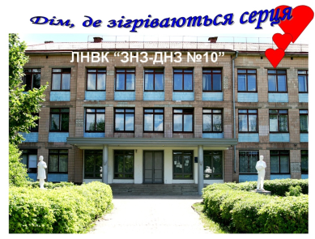
Лозівський навчально-виховний комплекс № 10
«загальноосвітній навчальний заклад –
дошкільний навчальний заклад»
Лозівської міської ради Харківської області
Модель превентивної освіти школи, дружньої до дитини

Slide 2
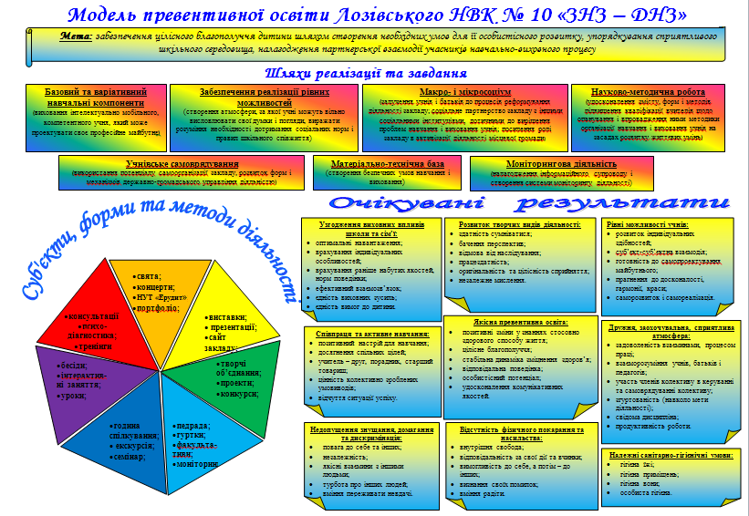
УЧНІ
АДМІНІСТРАЦІЯ
ПЕДАГОГИ
БАТЬКИ
ГРОМАДА
ПСИХОЛОГІЧНА СЛУЖБА
ПАРТНЕРИ

Slide 3
Мета моделі превентивної освіти:
забезпечення цілісного благополуччя дитини шляхом створення необхідних умов для її особистісного розвитку, упорядкування сприятливого шкільного середовища, налагодження партнерської взаємодії учасників навчально-виховного процесу

Slide 4
Завдання моделі превентивної освіти
виховання інтелектуально мобільного, компетентного учня, який може проектувати своє професійне майбутнє
створення атмосфери, за якої учні можуть вільно висловлювати свої думки і погляди, виражати розуміння необхідності дотримання соціальних норм і правил шкільного співжиття
удосконалення змісту, форм і методів підвищення кваліфікації вчителів щодо опанування і впровадження ними методики організації навчання і виховання учнів на засадах розвитку життєвих умінь

Slide 5
Завдання моделі превентивної освіти
залучення учнів і батьків до процесів реформування діяльності закладу; соціальне партнерство закладу з іншими соціальними інституціями, дотичними до вирішення проблем навчання і виховання учнів; посилення ролі закладу в активізації діяльності місцевої громади
удосконалення змісту, форм і методів підвищення кваліфікації вчителів щодо опанування і впровадження ними методики організації навчання і виховання учнів на засадах розвитку життєвих умінь

Slide 6
Завдання моделі превентивної освіти
використання потенціалу самоорганізації закладу, розвиток форм і механізмів державно-громадського управління діяльністю
створення безпечних умов навчання і виховання
налагодження інформаційного супроводу і створення системи моніторингу діяльності

Slide 7
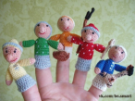
Блок «Забезпечення дружньої, заохочувальної, сприятливої атмосфери»
задоволеність взаєминами, процесом праці
продуктивність роботи
взаєморозуміння учнів, батьків і педагогів
свідома дисципліна
участь членів колективу в керуванні і самоврядуванні колективу;
згуртованість
(навколо мети діяльності)

Slide 8
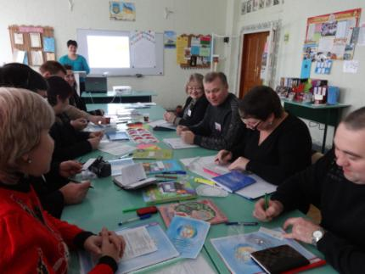
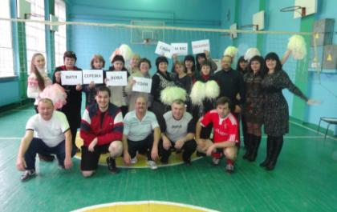
Психолого-педагогічний семінар
Школа медіаторів
Підтримка колег – запорука професійного успіху

Slide 9
Діаграма динаміки розвитку міжособистісних стосунків учнів 7, 8, 10 та 11 класів
Дослідження проводилися за методикою „Соціометрія” Дж. Морено, визначався індекс згуртованості класних колективів (С гр.).
Показник С гр. 0, 45 відповідає середньому рівню згуртованості колективу.

Slide 10
Блок «Забезпечення та дотримання санітарно-гігієнічних умов»
Гігієна їжі
Гігієна води
Гігієна приміщень
Особиста гігієна

Slide 11
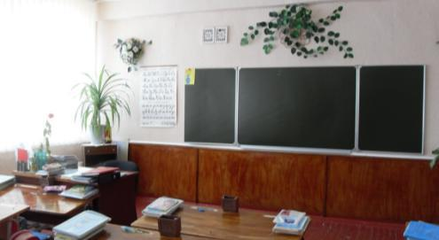
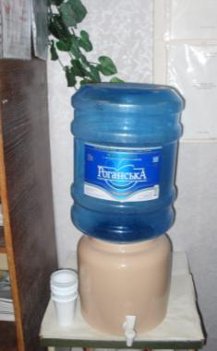
Пріоритетне завдання - забезпечення та дотримання санітарно-гігієнічних умов
Діаграма моніторингу стану здоров’я учнів
За результатами щорічних поглиблених медичних оглядів спостерігається стабільність динаміки стану здоров’я учнів

Slide 12
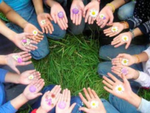
Блок «Сприяння співпраці та активному навчанню»
позитивний настрій для навчання
відчуття ситуації успіху
досягнення спільних цілей
цінність колективно зроблених умовиводів
вчитель - друг, порадник, старший товариш

Slide 13
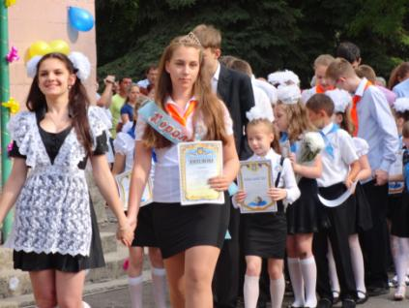
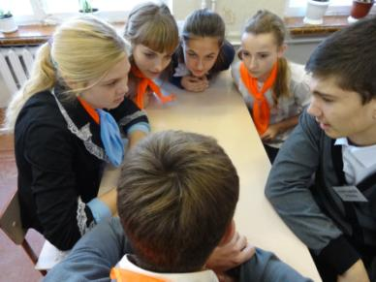
Свято вшанування обдарувань учнів «Парад зірок»
Засідання НУТ «Ерудит»
Робота тимчасових творчих груп педагогів

Slide 14
Діаграма моніторингу результативності участі
у ІІ етапі Всеукраїнських учнівських олімпіад
Зростає рейтингове місце закладу за підсумками ІІ етапу олімпіад. Стабільність в результатах спостерігається з математики, фізики, інформаційних технологій, біології. Щороку учні є переможцями ІІ та учасниками ІІІ етапів олімпіад з цих предметів.

Slide 15
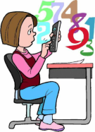
Блок «Відсутність фізичного покарання та насильства»
Внутрішня свобода
Вміння радіти
Відповідає за свої дії та вчинки
Визнає свої помилки
В першу чергу вимогливий до себе, а потім – до інших

Slide 16
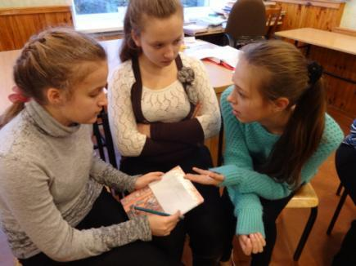
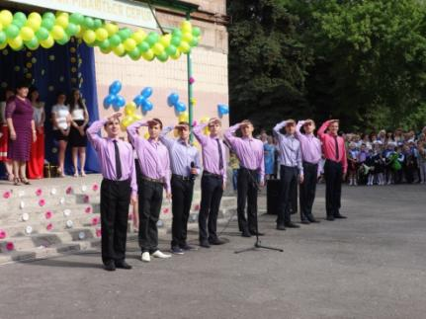
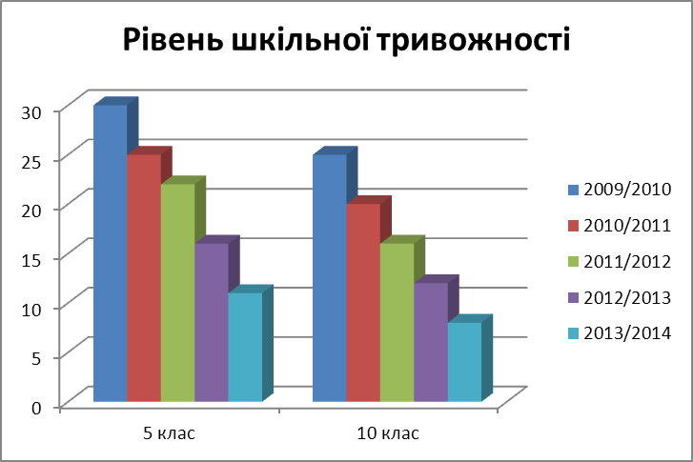
Робота підлітків-фасилітаторів за проектом «Повага дією»
Виступ агітаційного гурту «Людська гідність – найвища цінність»
Діаграма моніторингу рівня шкільної тривожності учнів
Все більше школярів, які навчаються у змінених умовах, відчувають себе впевнено і комфортно

Slide 17
Блок «Недопущення знущання, домагання та дискримінації»
повага до себе та інших
вміння переживати невдачі
незалежність
турбота про інших людей
якісні взаємини з іншими людьми

Slide 18
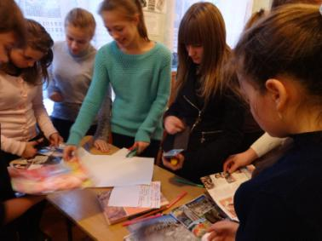
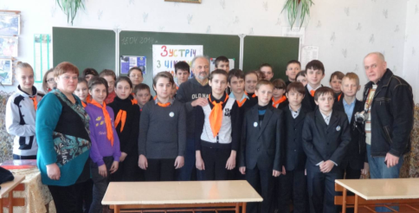
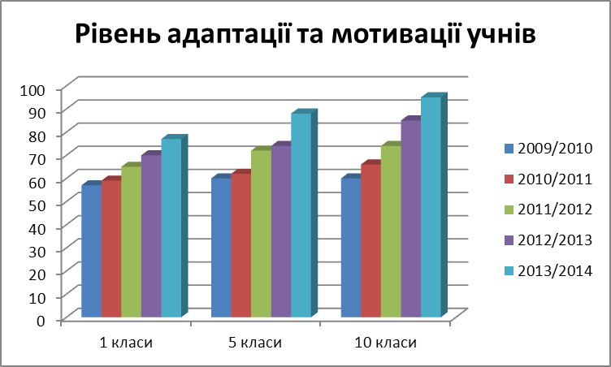
Зустріч з українським мандрівником-полярником Гордієнком С.І. на тему
Я – людина серед людей»
Година спілкування «Увага. Вами маніпулюють»
Діаграма моніторингу рівня адаптації учнів
Протягом 5 років вивчається рівень адаптації до нових та змінених умов навчання серед учнів 1, 5, 10-х класів результати досліджень свідчать про успішну адаптацію більшості учнів

Slide 19
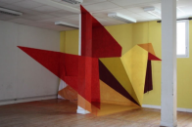
Блок «Оцінка розвитку творчих видів діяльності»
здатність сумніватися
незалежне мислення
бачення перспектив
оригінальність та цілісність сприйняття
відмова від наслідування
працездатність

Slide 20
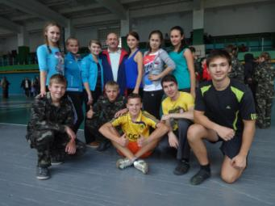
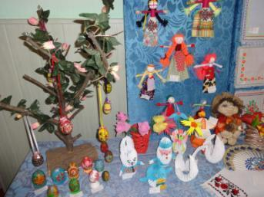
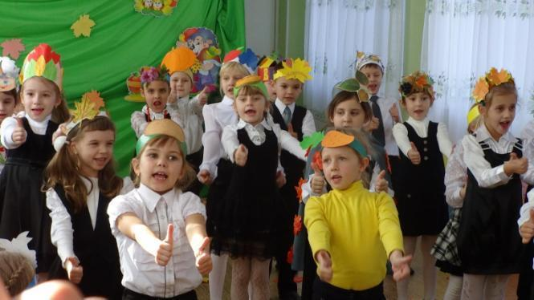
Міський етап військово-спортивної гри «Джура»
Традиційні виставки творчих робіт учнів
Класне свято – це класне свято!

Slide 21
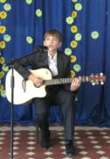
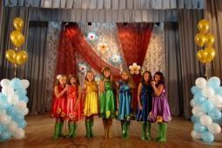
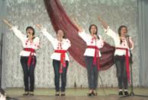
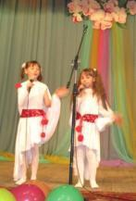
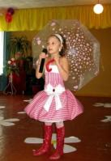
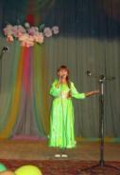
Мережна взаємодія закладу щодо розвитку творчих видів діяльності учнів
ЛНВК № 10
“ЗНЗ-ДНЗ”
Дитяча музична школа
ЛУКіМ
Училище культури і мистецтв
БДЮТ
Міський палац культури
Районний будинок культури

Slide 22
Блок «Узгодження виховних впливів шкоди і сім’ї шляхом залучення батьків»
Оптимальні навантаження
Єдність вимог до дитини
Врахування індивідуальних особливостей
Єдність виховних зусиль
Врахування раніше набутих якостей, норм поведінки
Ефективний взаємозв’язок

Slide 23
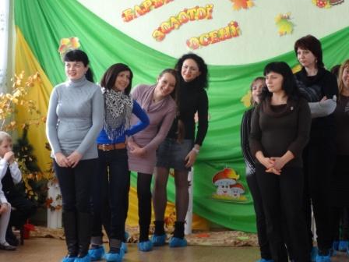
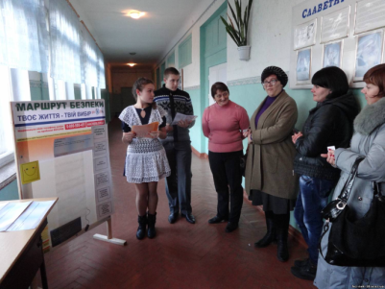
Діаграма моніторингу розвитку духовних ціннісних орієнтацій учнів
Спостерігається позитивна тенденція до формування соціальних та духовних цінностей учнів, а система заходів, направлених на формування сприятливих умов для особистісного розвитку дитини
Сім’я і школа: працюємо і відпочиваємо разом з дітьми
«Маршрут безпеки» для тат і мам

Slide 24
Блок «Сприяння рівним можливостям учнів щодо участі у прийнятті рішень»
розвиток індивідуальних здібностей
саморозвиток і самореалізація
суб’єкт – суб’єктна взаємодія
прагнення до досконалості, гармонії, краси
готовність до самопроектування майбутнього

Slide 25
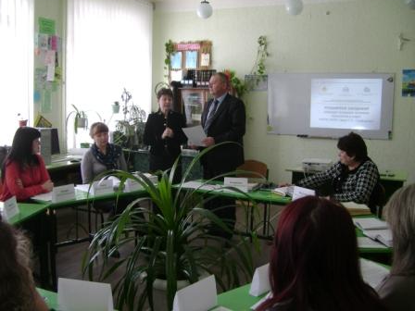
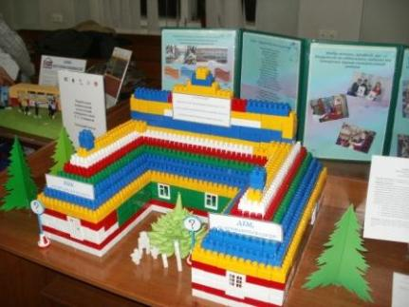
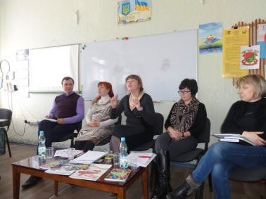
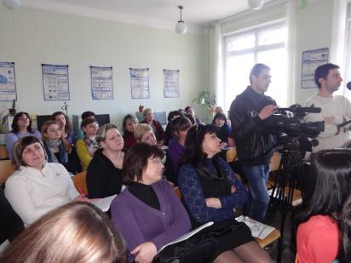
Діяльність кафедри гендерно чутливих технологій в освіті Харківського національного педагогічного університету імені Г.С.Сковороди на базі закладу
Презентація моделі гендерночутливго навчального закладу у м. Харкові ,
квітень 2013
Відкриття КГТО , березень 2013
Презентація посібника «У пошуках гендерного виховання» авторським колективом для педагогів та батьків учнів закладу ,березень 2014

Slide 26
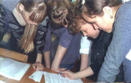
Блок «Якісна превентивна освіта»
Позитивні зміни у знаннях молоді стосовно здорового способу життя
Удосконалення комунікативних якостей
Цілісне благополуччя
Особистісний потенціал
Стабільна динаміка зміцнення здоров’я
Відповідальна поведінка

Slide 27
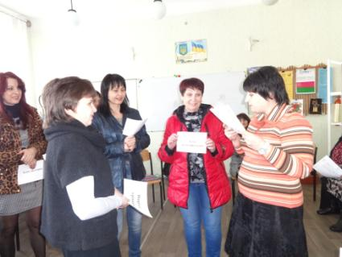
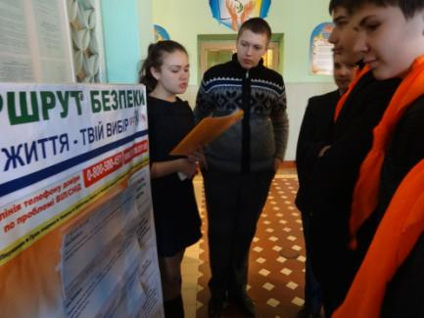
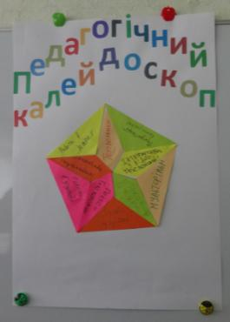
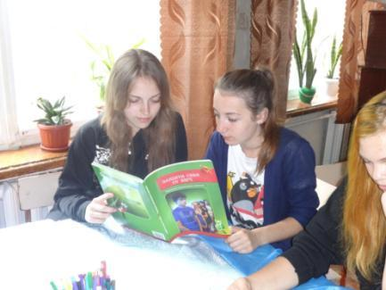
Превентивна освіта для педагогів
Превентивна освіта для учнів

Slide 28
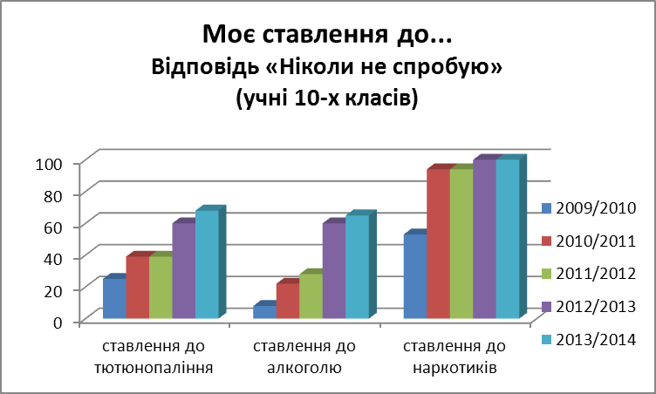
Діаграма моніторингу раннього узалежнення учнів
З кожним роком спостерігаємо збільшення кількості учнів, які не виявляють бажання вживати психоактивні речовини: більше 60% учнів відмовляються від будь-яких спроб тютюнопаління та вживання алкоголю, 96% старшокласників вважають неприпустимим для себе вживання наркотиків

Slide 29
Перспективні задачі в реалізації моделі превентивної освіти:
розвиток згуртованості педагогічного колективу, формування командного духу;
організація роботи тимчасових творчих об’єднань учителів та учнів;
оптимальне використання приміщень закладу для облаштування певних індивідуальних розвантажувальних зон для дітей;
винести питання щодо стимулювання та відзначення досягнень учнів у творчих конкурсах на розгляд піклувальної ради;
використовувати можливості сайту закладу щодо зворотного зв’язку з батьками;
заповнення вакансії соціального педагога;
удосконалення моніторингової діяльності щодо ефективності превентивної освіти;
обладнання тренінгового кабінету.

